Slide 1

فرکانس های طبیعی مثال ها
امیر عباس شایگانی اکمل

Slide 2
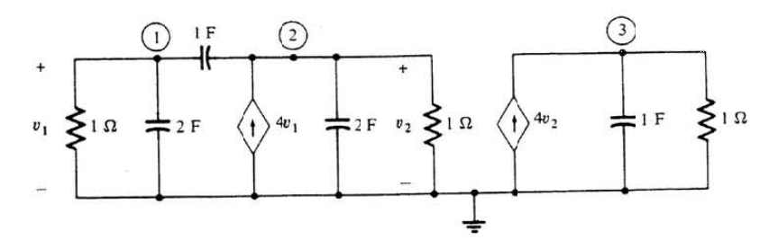
مثال یک

Slide 3
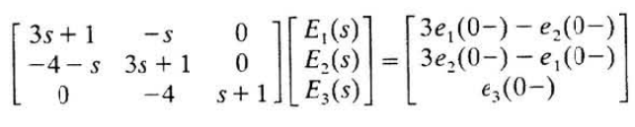
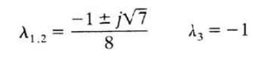
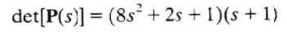
حل مثال یک

Slide 4
مثال 2

Slide 5
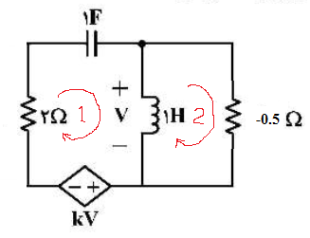
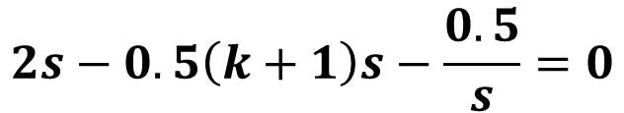
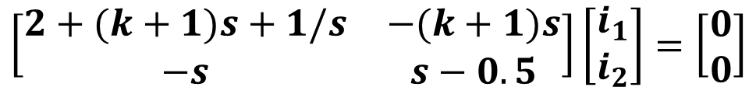
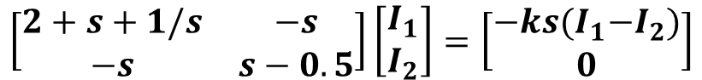
حل مثال 2
هدف بدست آوردن ماتریس Z_{m}
$$\left[\begin{matrix}2+s+1/s & −s \\ −s & s−0.5\end{matrix}\right]\left[\begin{matrix}I_{1} \\ I_{2}\end{matrix}\right]=\left[\begin{matrix}−ks{(I}_{1}−I_{2}) \\ 0\end{matrix}\right]$$
$$\left[\begin{matrix}2+(k+1)s+1/s & −(k+1)s \\ −s & s−0.5\end{matrix}\right]\left[\begin{matrix}i_{1} \\ i_{2}\end{matrix}\right]=\left[\begin{matrix}0 \\ 0\end{matrix}\right]$$
$$2s−0.5\left(k+1\right)s−\frac{0.5}{s}=0$$
$$\left(3−k\right)s^{2}−1=0→→→k>3$$
گزینه 1 درست است.

Slide 6
مثال 3

Slide 7
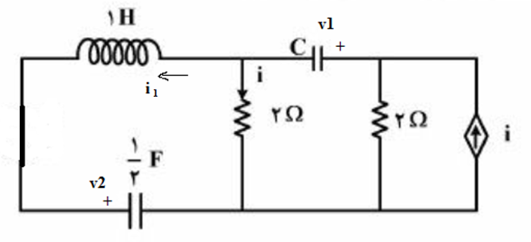
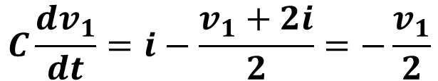
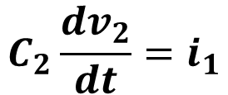
حل مثال 3 با معادلات حالت
$$C_{2}\frac{dv_{2}}{dt}=i_{1}$$
$$C\frac{dv_{1}}{dt}=i−\frac{v_{1}+2i}{2}=−\frac{v_{1}}{2}$$

Slide 8
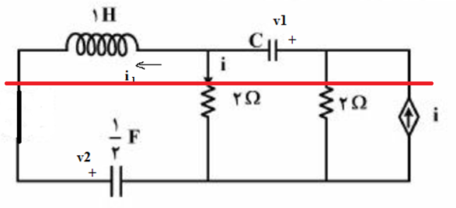
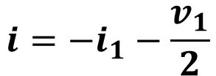
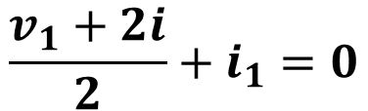
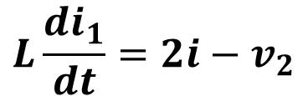
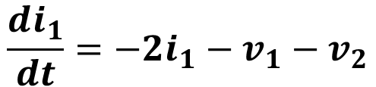
حل مثال 3 با معادلات حالت
$$L\frac{di_{1}}{dt}=2i−v_{2}$$
$$\frac{v_{1}+2i}{2}+i_{1}=0$$
$$i=−i_{1}−\frac{v_{1}}{2}$$
$$\frac{di_{1}}{dt}=−2i_{1}−v_{1}−v_{2}$$

Slide 9
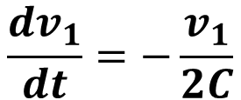
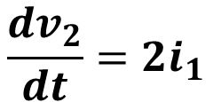
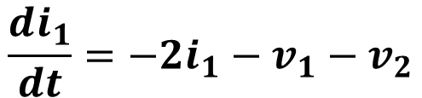
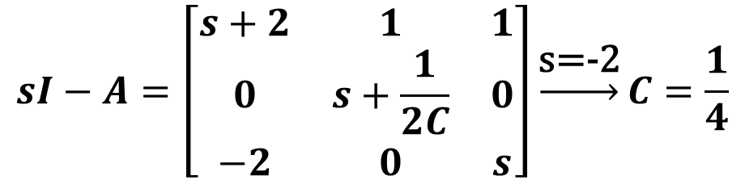
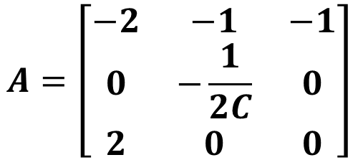
حل مثال 3 با معادلات حالت
$$\frac{di_{1}}{dt}=−2i_{1}−v_{1}−v_{2}$$
$$\frac{dv_{1}}{dt}=−\frac{v_{1}}{2C}$$
$$\frac{dv_{2}}{dt}=2i_{1}$$
$$A=\left[\begin{matrix}−2 & −1 & −1 \\ 0 & −\frac{1}{2C} & 0 \\ 2 & 0 & 0\end{matrix}\right]$$
$$sI−A=\left[\begin{matrix}s+2 & 1 & 1 \\ 0 & s+\frac{1}{2C} & 0 \\ −2 & 0 & s\end{matrix}\right]\underset{→}{\text{s}\text{=-}\text{2}}C=\frac{1}{4}$$

